Slide 1
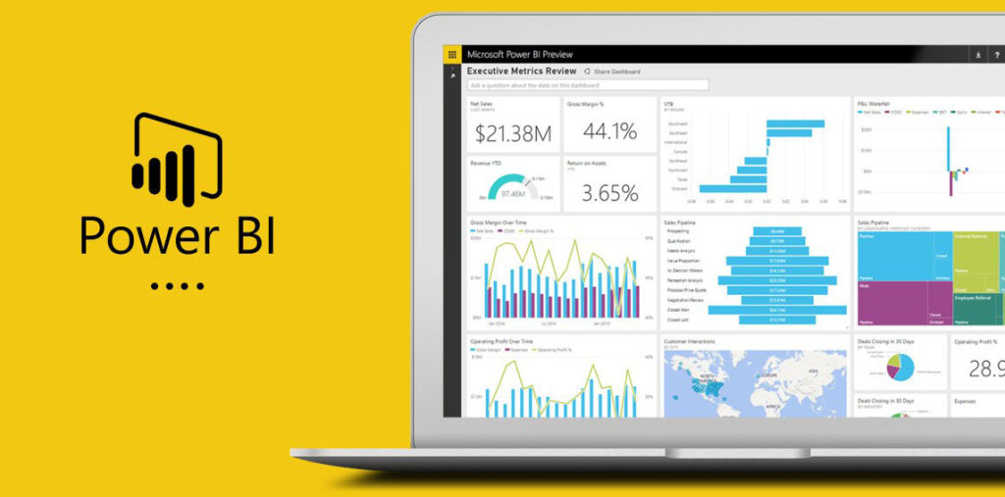

Link para os materiais de aula
AULA 06
bit.ly/inpowerbi

Slide 2

Link para o grupo da disciplina
AULA 06

Slide 3

Projeto da Aula 06
Uma locadora de carros está atuando no mercado há 2 anos. Essa locadora concede descontos de 5% para mais de duas diárias, 10% para 5 diárias ou mais e 15% para 10 diárias ou mais.
A empresa deseja rever a política de descontos, para isso quer saber quanto deixou de faturar.
É importante saber o faturamento por trimestre, por dia da semana, a média de diárias por trimestre e o total de KM para cada mês do ano.
Além de um painel gerencial geral, foi pedido que seja possível avaliar os carros e os funcionários separadamente.
Para os funcionários, deseja-se saber quem foi o melhor vendedor, além dos comparativos de faturamento com o ano anterior.

Slide 4
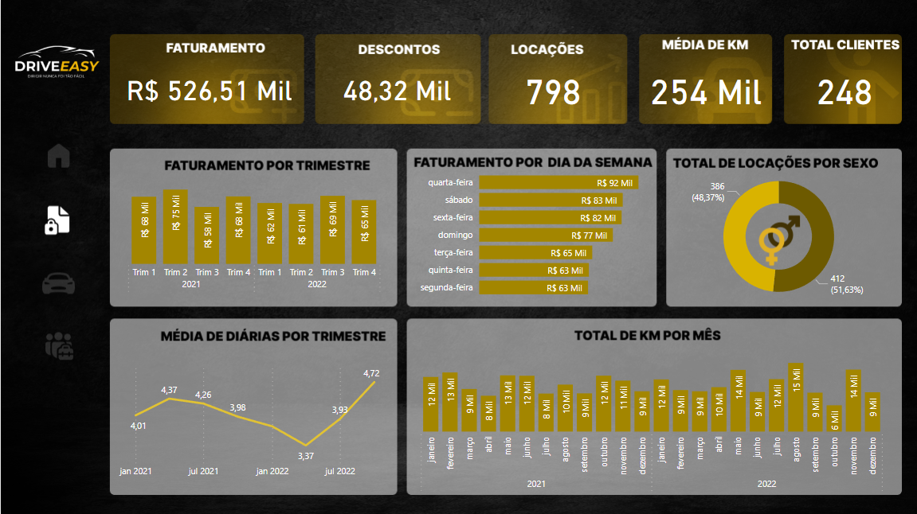


Slide 5
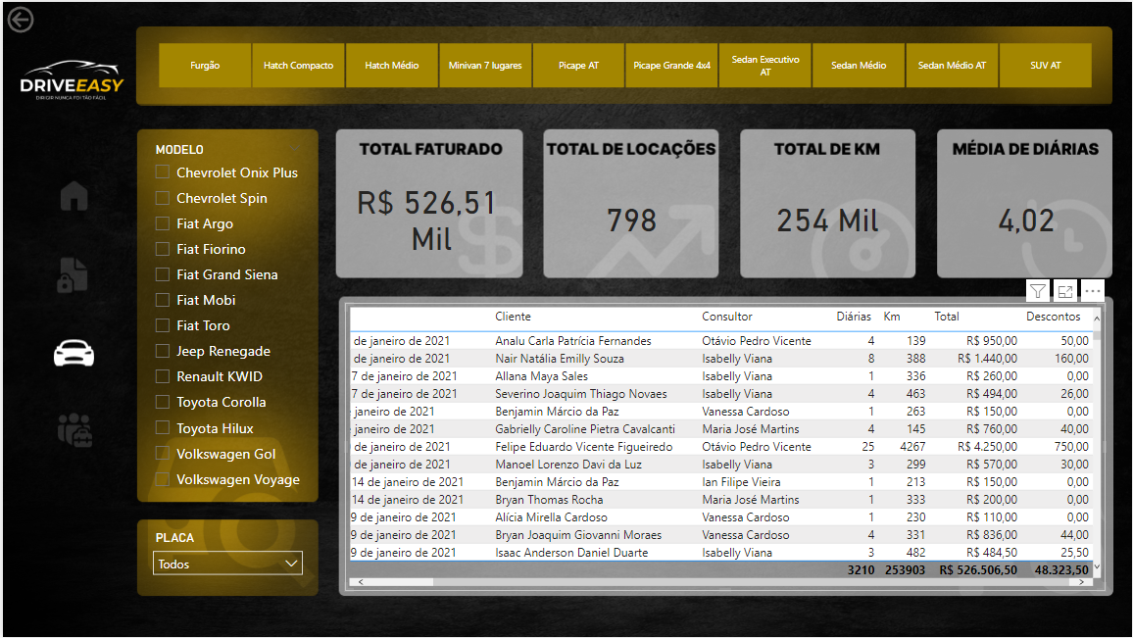

Slide 6
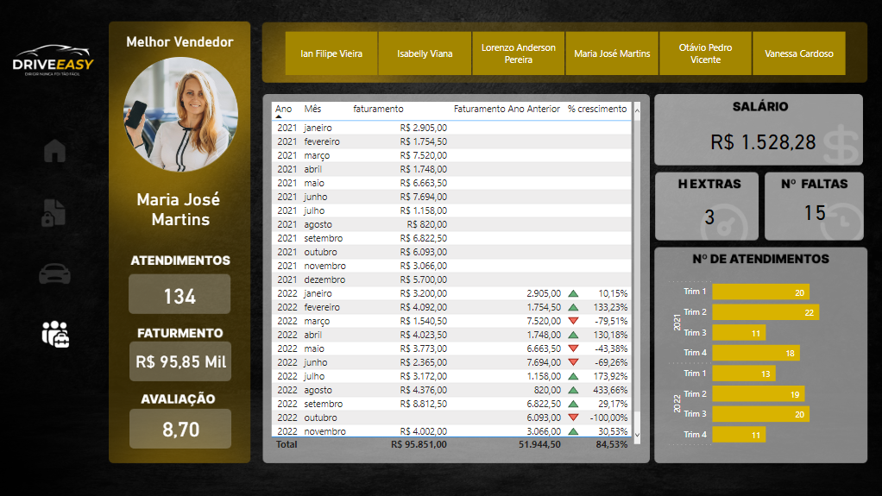

Slide 7
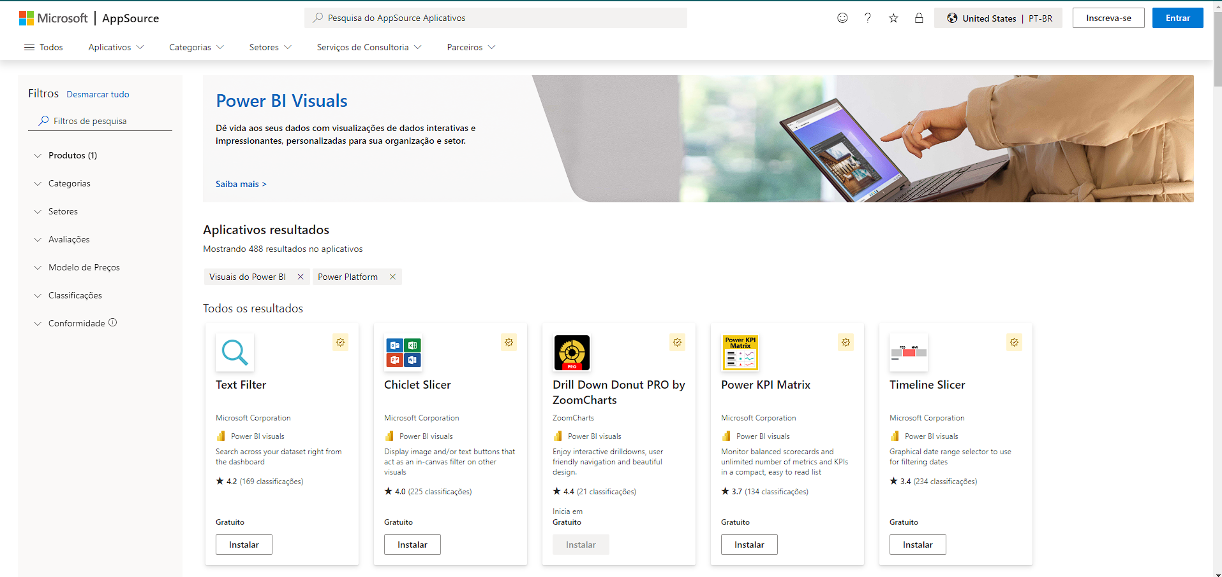
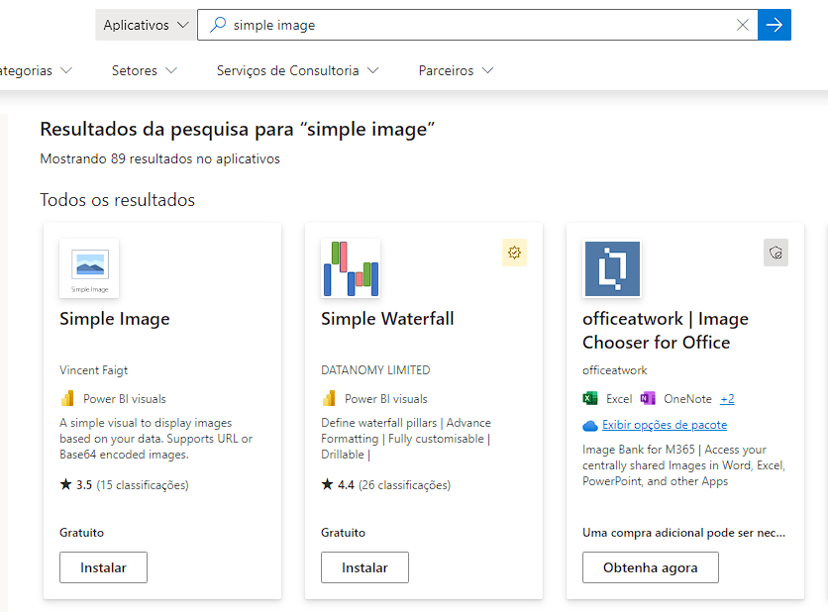
Visuais personalizados
https://appsource.microsoft.com/pt-br/marketplace/apps?product=power-bi-visuals&page=1&exp=kyyw

Slide 8
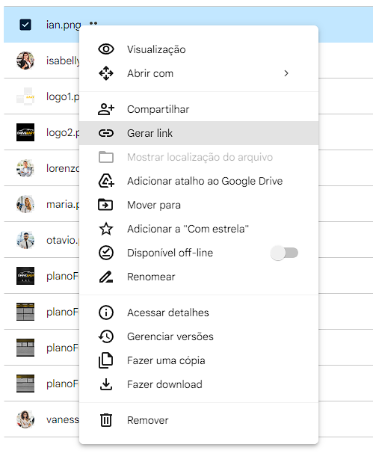
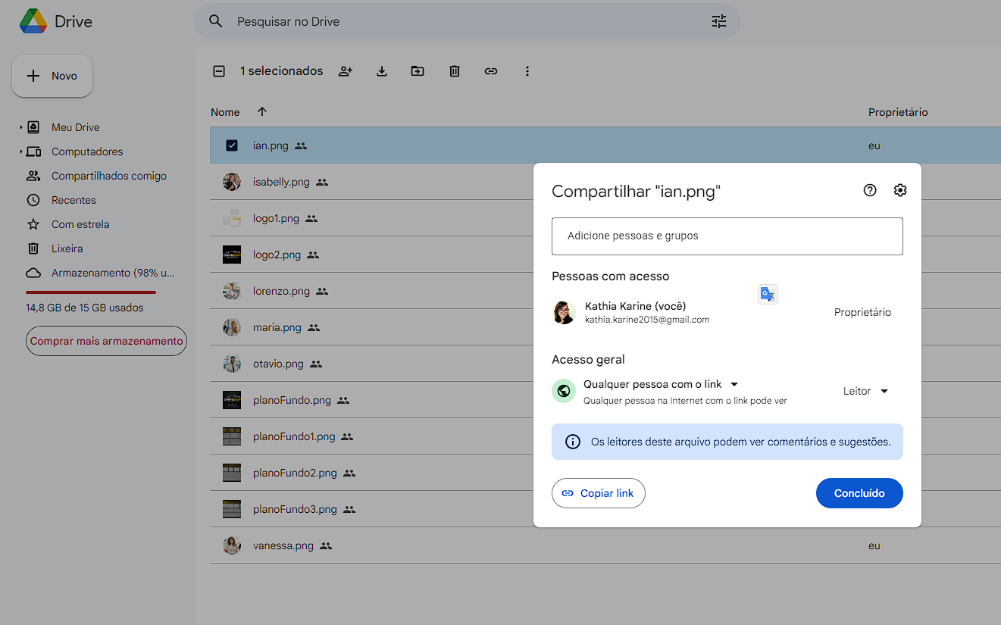
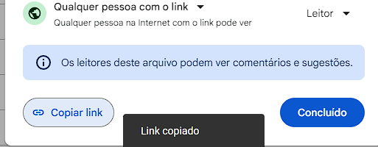
Usar imagens do seu Google Drive nos relatórios
1º passo : A que armazena as imagens precisa estar pública para qualquer pessoa com o link
2º passo : Você precisa gerar o link para a imagem e copiar

Slide 9
Usar imagens do seu Google Drive nos relatórios
https://drive.google.com/file/d/1Yb2rsnjPepR3z_MW-W_H4AXgsMByp317/view?usp=share_link
3º passo : vamos usar apenas uma parte do link
2º passo : cole em um editor de texto e selecione apenas a parte após a barra do d e a barra do view
4º passo: recorte o texto selecionado

Slide 10
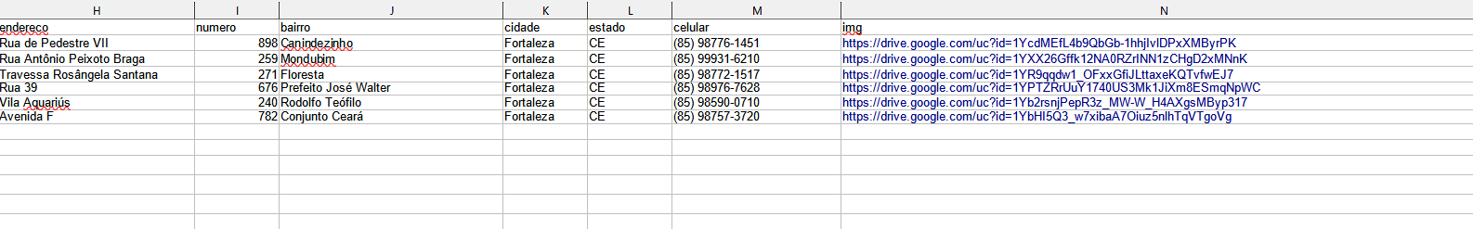
Padrão para URL de imagens
https://drive.google.com/uc?id=1Yb2rsnjPepR3z_MW-W_H4AXgsMByp317
5º passo : para compor nossa URL de imagem teremos duas partes de informação
6º passo : inicie com https://drive.google.com/uc?id=
7º passo: após o = cole a parte da URL da imagem selecionada
8º passo: insira o link criado em uma coluna da tabela

Slide 11
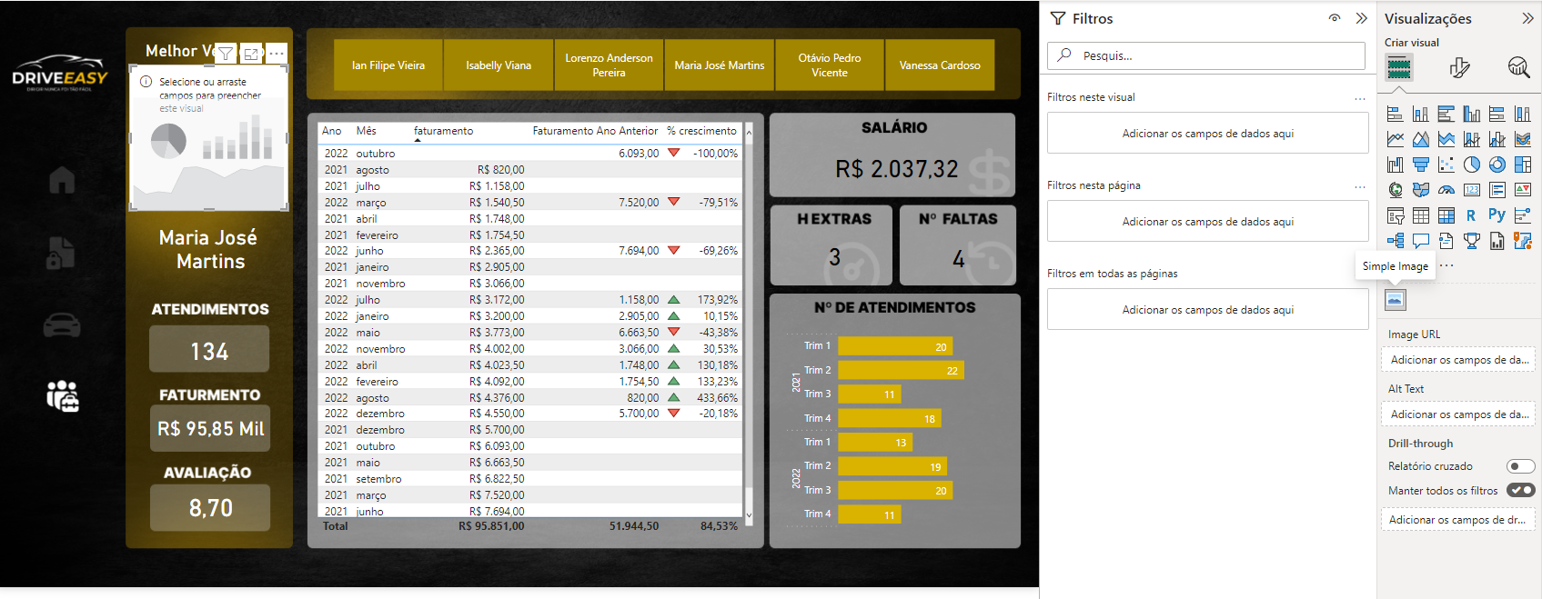
Utilizando o visual personalizado Simple Image
1º passo : Após a importação do visual personalizado, ele vai ficar disponível para utilização. Adicione o visual no seu painel.
2º passo : Indique no campo Image URL, a coluna que guarda seus links

Slide 12
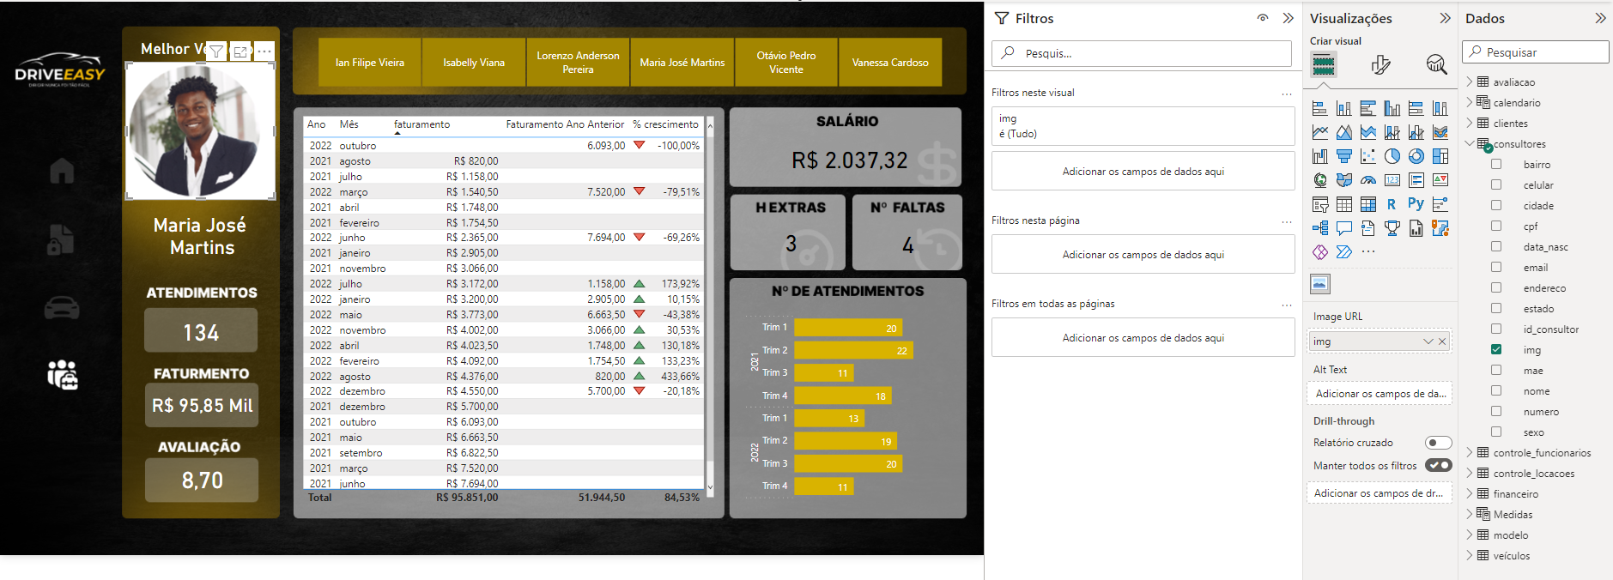
Utilizando o visual personalizado Simple Image
3º passo : Neste caso, precisaremos de uma segmentação de dados, já que queremos o melhor vendedor. Utilize o campo Filtros
4º passo : Vamos fazer uma filtragem pela coluna nome, da tabela consultores

Slide 13
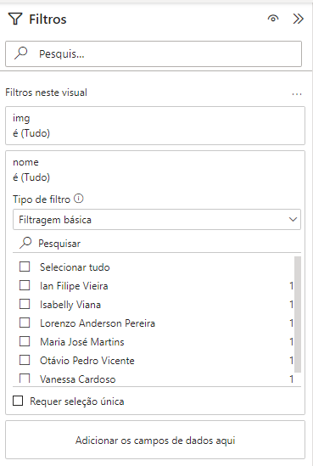
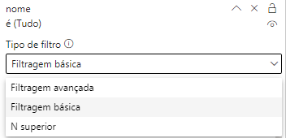
Utilizando o visual personalizado Simple Image
5º passo : Arraste a coluna nome, da planilha de funcionários, para o campo filtros nesse visual
6º passo : modifique a filtragem para N superior ( pois estamos fazendo uma exibição pela classificação)

Slide 14
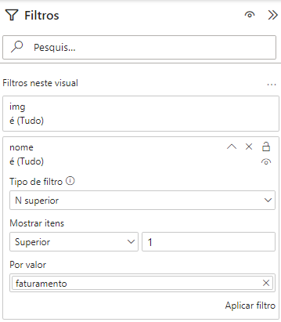
Utilizando o visual personalizado Simple Image
7º passo : em mostrar itens, adicione ao lado de superior o número 1
8º passo : no campo por valor, adicione a medida ou coluna que vai classificar a sua filtragem. No nosso caso, a medida faturamento.
9º passo: aplique o filtro

Slide 15
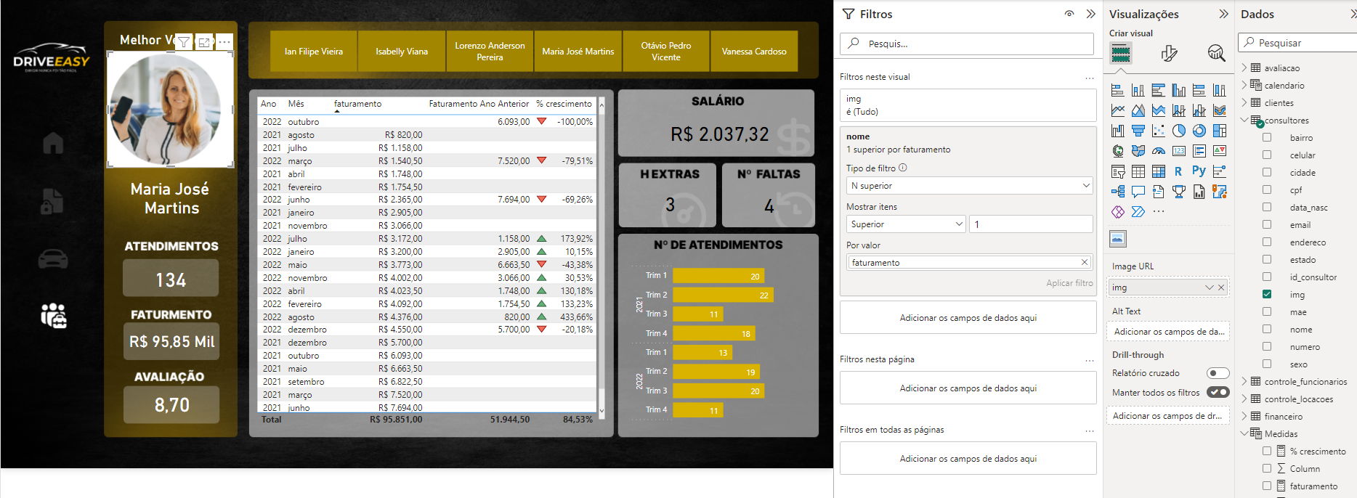
Como temos uma segmentação de dados nesse visual, assim que for selecionado algum nome de vendedor, a imagem será exibida conforme o filtro da segmentação.
Mas a imagem padrão, sem nenhum filtro de segmentação aplicado, será do melhor vendedor com base no faturamento.

Slide 16
Nossa imagem está num formato arredondado com transparência. Nesse caso, podemos desabilitar a tela de fundo para deixar mais estética a exibição.

Slide 17
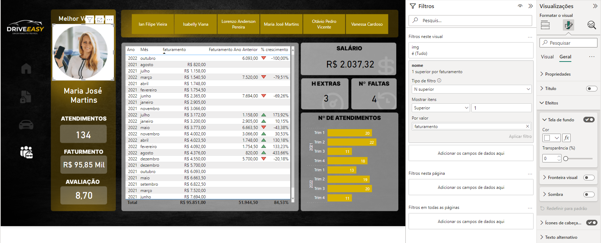
Nossa imagem está num formato arredondado com transparência. Nesse caso, podemos desabilitar a tela de fundo para deixar mais estética a exibição.

Slide 18
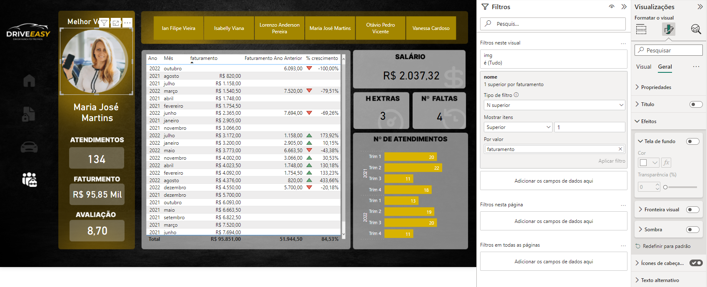

Slide 19
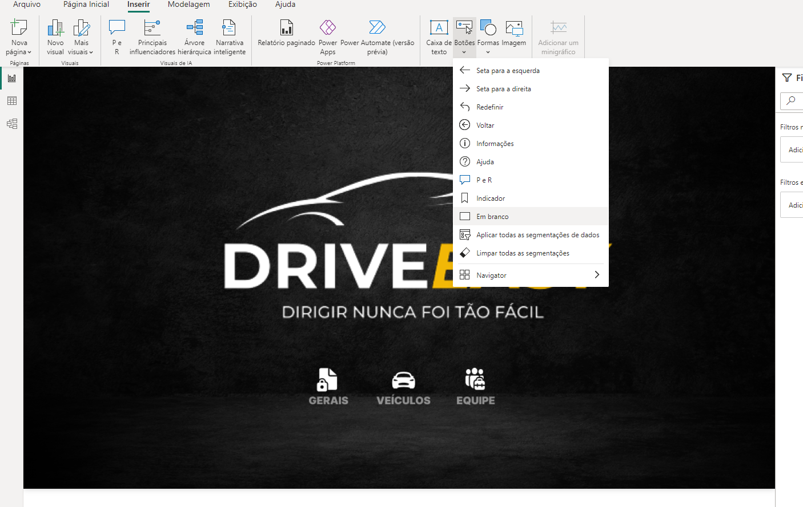
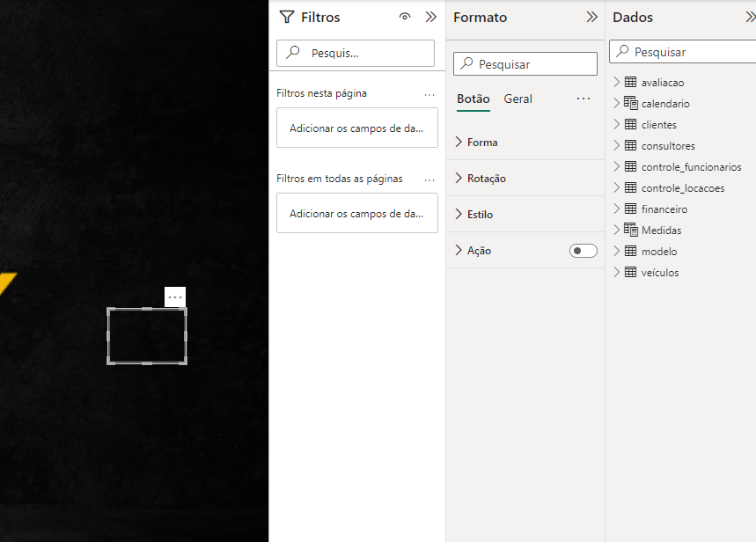
Inserir botões para navegação entre páginas
1º passo : aplique a imagem de tela de fundo ou os ícones de imagens no seu visual
2º passo : vá na guia inserir e procure pelo campo de elementos
3º passo: selecione botão em branco

Slide 20
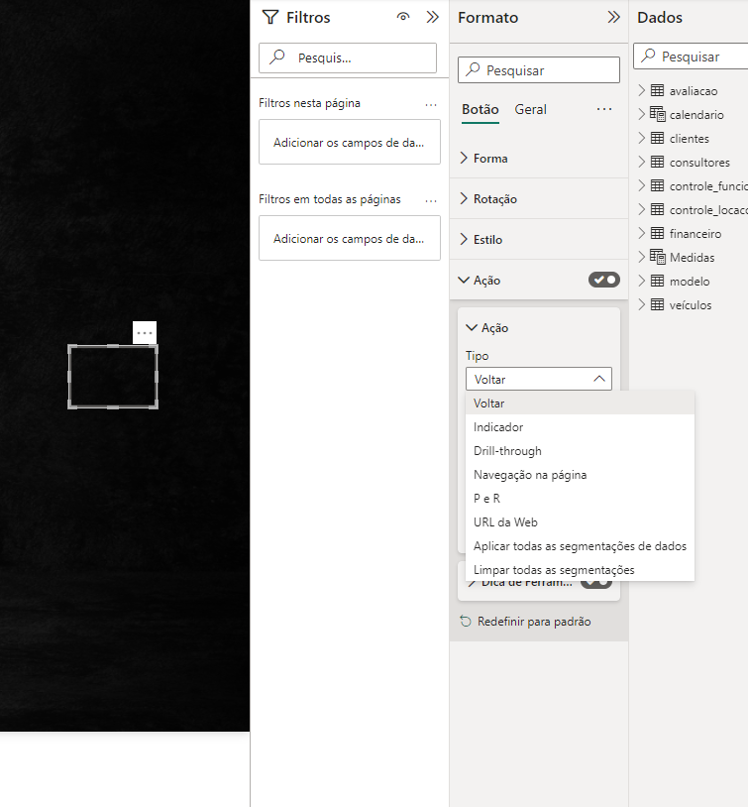
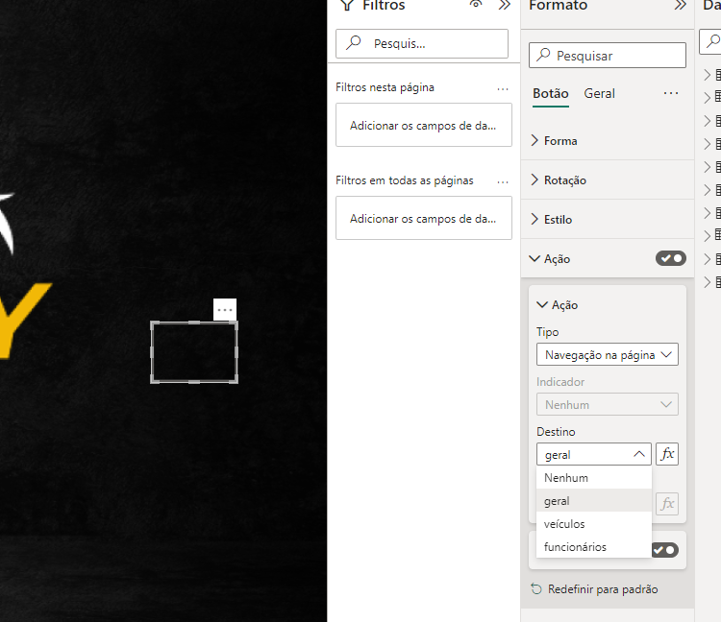
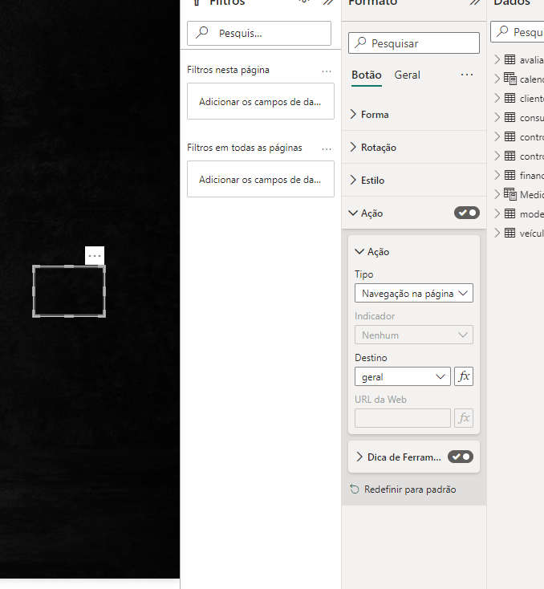
Inserir botões para navegação entre páginas
4º passo : com o botão em branco selecionado, vá em formato e habilite a opção ação
5º passo : escolha o tipo navegação entre páginas
6º passo: no campo destino, indique a página do relatório que será apresentada mediante o acionamento do botão

Slide 21

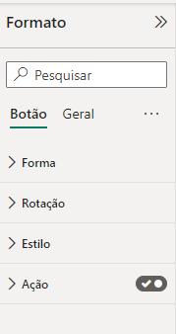

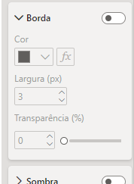
Inserir botões para navegação entre páginas
7º passo : posicione o botão em cima da imagem correlata
8º passo : com o botão selecionado vá em Formato, no campo estilo
9º passo : em estilo procure a opção de bordas e desative

